Slide 1


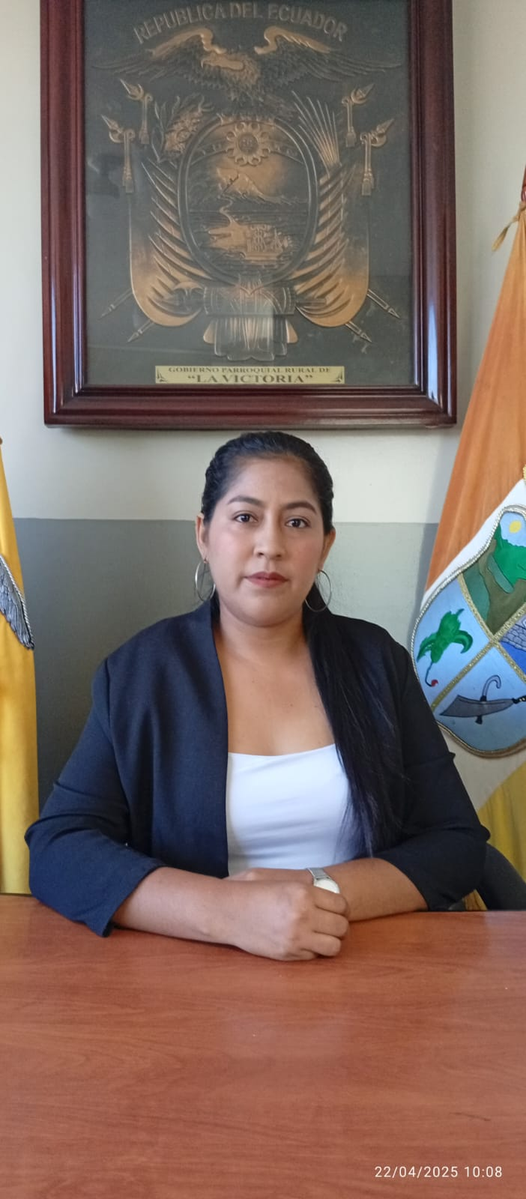
GAD RURAL PARROQUIA LA VICTORIA
RENDICION DE CUENTAS
2024
ROSA ANA CADA PEREZ
VICEPRESIDENTA
GAD RURAL PARROQUIA LA VICTORIA

Slide 2
PARTICIPE DE 24 REUNIONES ORDINARIAS
RESOLUCIONES:
MANTENIMIENTO CANCHA SINTETICA CABECERA PARROQUIAL
MANTENIMINETO EDIFICIO DEL GAD RURAL PARROQUIA LA VICTORIA
MEJORAMIENTO DE LA CASA COMUNAL SITIO RIO NEGRO
ELABORACION DEL PDyOT
INFIMA DE MANTENIMIENTO POSO DE OXIDACION PARROQUIA LA VICTORIA.
APROBACION DE LOS PROYECTOS SOCIALES, PROYECTO ADULTO MAYOR Y ESCUELA DE FUTBOL.

Slide 3
COMISION
MEDIO AMBIENTE

Slide 4
GESTIONES Y DIFERENTES
ACTIVIDADES REALIZADAS

Slide 5
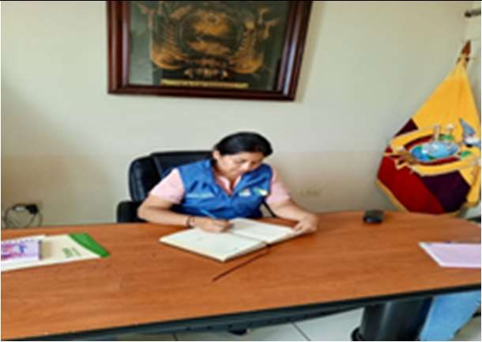
MARTES 02 DE ENERO, EN LA MAÑANA REALICE ATENCION EN LAS OFICINAS DEL GAD RURAL PARROQUIA LA VICTORIA,

Slide 6
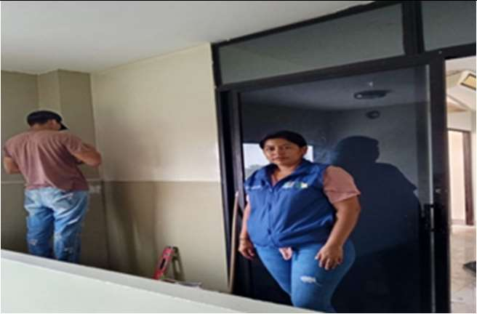
MARTES 02 DE ENERO, EN LA TARDE REALICE UNA INSPECCIÓN EN LA INSTALACIÓN DEL GADRURAL PARROQUIA LA VICTORIA DONDE SE ESTÁN REALIZANDOTRABAJOS DE MANTENIMIENTO

Slide 7
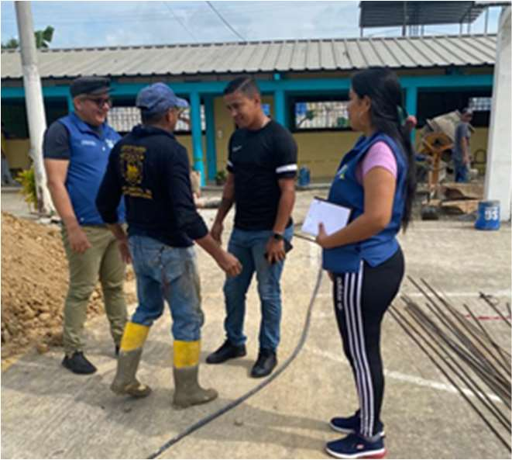
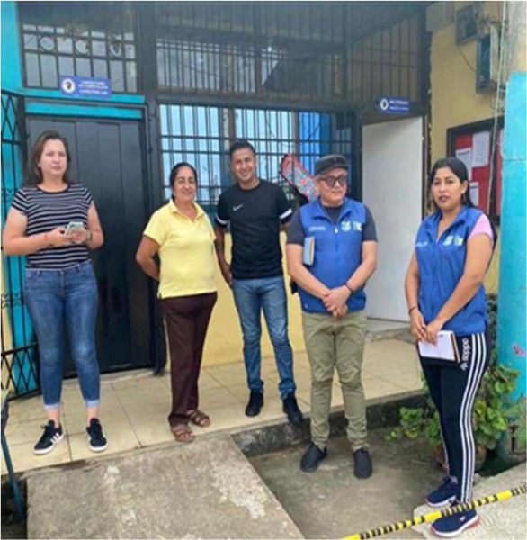
VIERNES 05 DE ENERO, REALICE UNA INSPECCIÓN DE LA CONSTRUCCIÓN DE LA CUBIERTA METÁLICA EN LA UNIDAD EDUCATIVA ROSA DE LUXEMBURGO

Slide 8
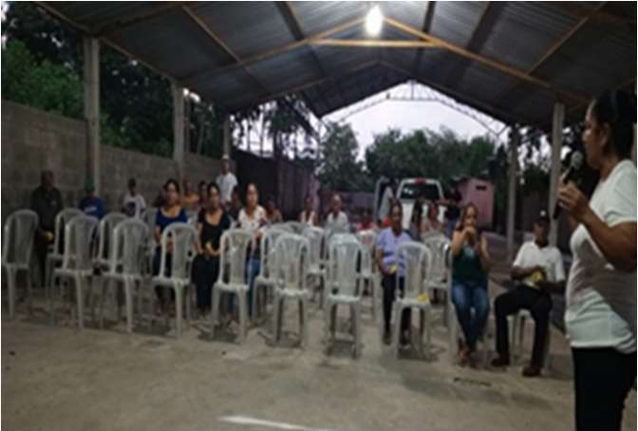
LUNES 08 DE ENERO, PARTICIPE DE UNA REUNIÓN CON LA COMUNIDAD DE RIO NEGRO Y SAN JOAQUÍN PARA COORDINAR SOBRE EL ASFALTO DE LA VÍA SAN JOAQUÍN

Slide 9
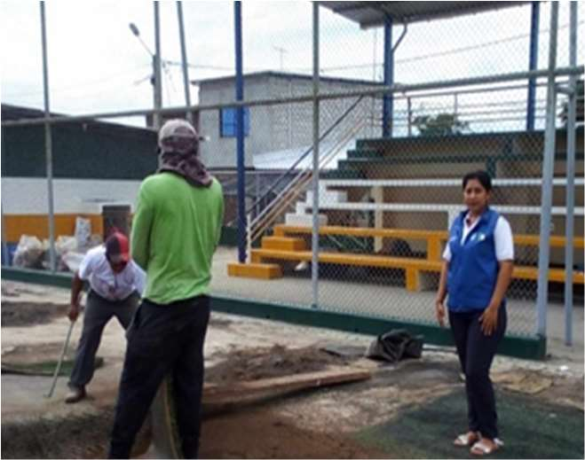
MARTES 09 DE ENERO.REALICE UNA INSPECCIÓN EN LA CANCHA SINTÉTICA DONDE SE ESTÁ REALIZANDO TRABAJOS MANTENIMIENTO

Slide 10
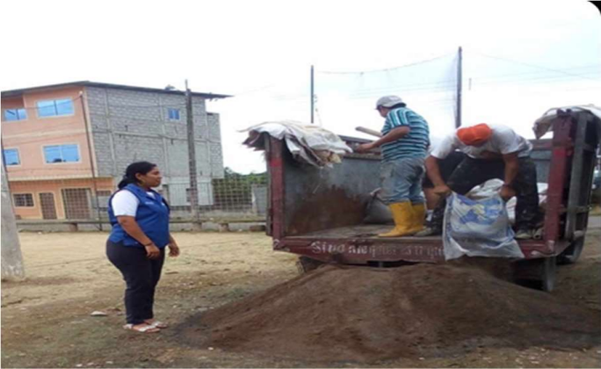
MARTES 09 DE ENERO,REALICE LA ENTREGA DE UN MATERIAL PARA LA CANCHA DE VÓLEY DEL SITIO RIO NEGRO.

Slide 11
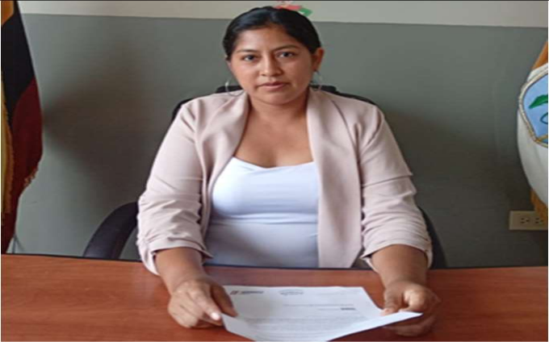
MARTES 16 DE ENERO,EN LA MAÑANA REALICE ATENCIÓN AL PÚBLICO EN LA OFICINAS DEL GAD RURAL PARROQUIA LA VICTORIA

Slide 12
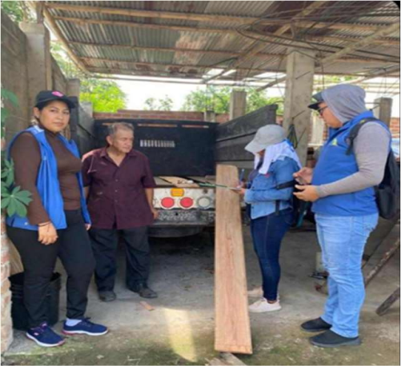
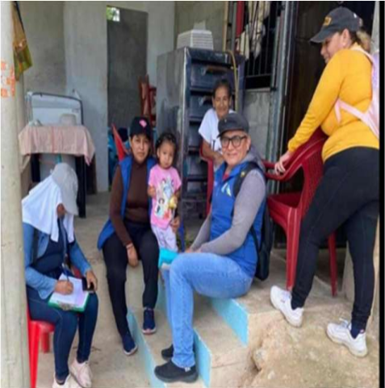
MARTES 16 DE DE ENERO, EN LA TARDE,COLABORE CON LOS PROMOTORES Y COORDINADOR DE LOS PROYECTOS SOCIALES PARA REALIZAR UN CENSO A LOS ADULTOS MAYORES Y ASÍ PUEDAN PARTICIPAR DE ATENCIÓN AL PROYECTO ADULTOS MAYORES SITIO RIO NEGRO.

Slide 13
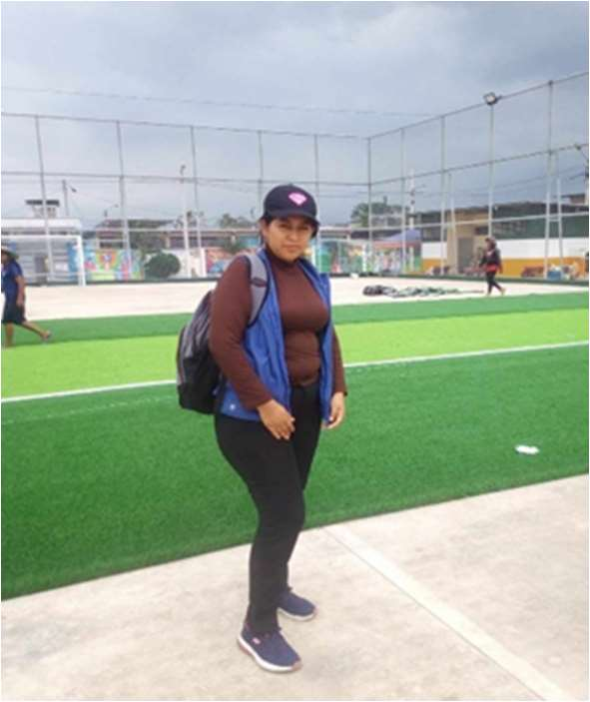
MARTES 16 DE DE ENERO,EN LA TARDE,REALICE UNA INSPECCIÓN EN LA CANCHA SINTÉTICA DONDE ESTÁ REALIZANDO TRABAJOS MANTENIMIENTO DONDE ESTÁN COLOCANDO EL CÉSPED.

Slide 14
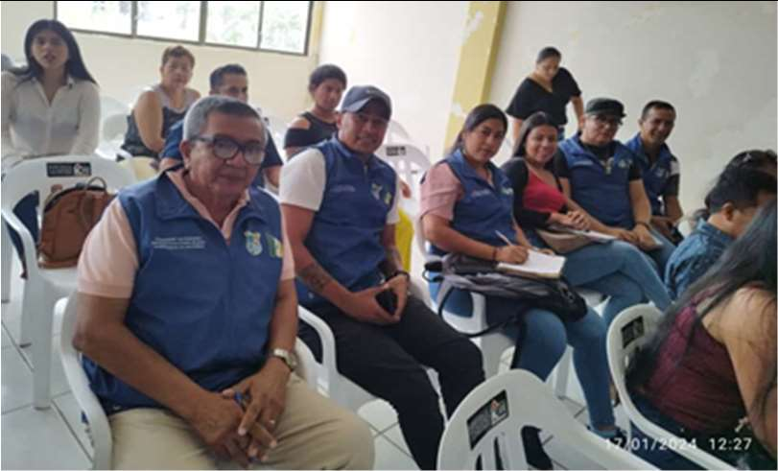
MIERCOLES 17 DE ENERO,EN LA MAÑANA ME TRASLADE A LA PARROQUIA BELLAVISTA PARA PARTICIPAR DEL TALLER RENDICIÓN DE CUENTAS 2023

Slide 15
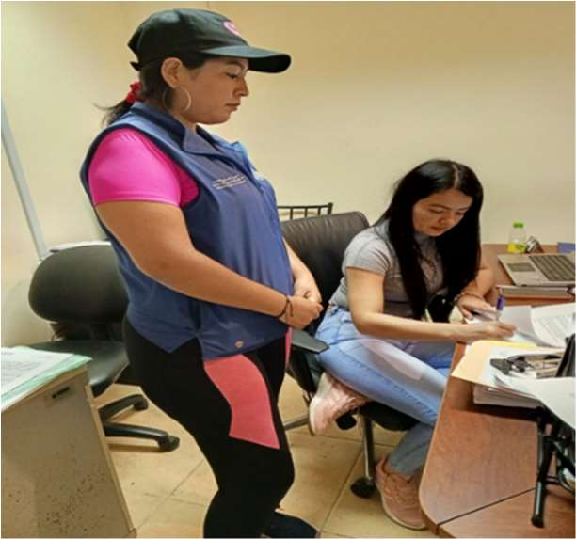
JUEVES 18 DE ENERO, ME TRASLADE HASTA EL CANTON MACHALA PARA REALIZAR, LA ENTREGA DE OFICIOS EN LA PREFECTURA DE EL ORO, SOLICITANDO LASTRADO PARA LAS VÍAS DEL SITIO RIO NEGRO

Slide 16
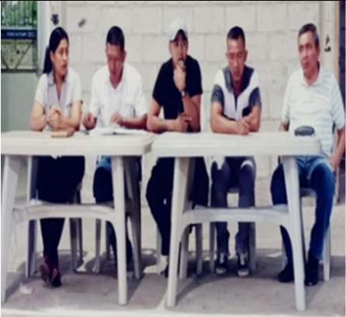
LUNES 22 ENERO, PARTICIPE DE LA REUNIÓN DONDE SE REALIZÓ LA SOCIALIZACIÓN DEL PROYECTO CASA COMUNAL SITIO RIO NEGRO.

Slide 17
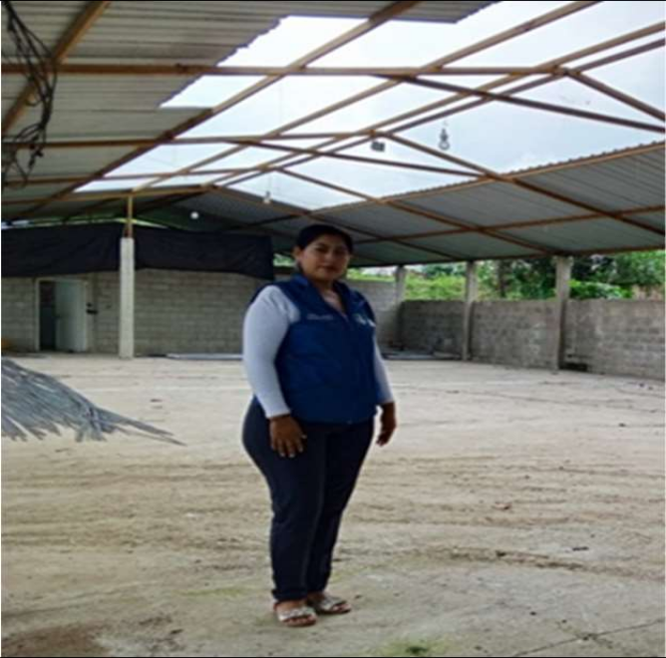
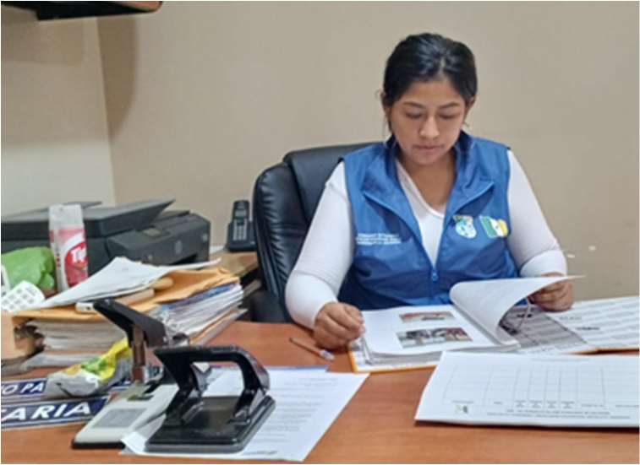
MARTES 23 DE ENERO,EN LA MAÑANA REALICE ATENCIÓN AL PÚBLICO EN OFICINA DEL GAD RURAL PARROQUIA LA VICTORIA REALICE UNA INSPECCIÓN EN LA CASA COMUNAL SITIO RIO NEGRO DONDE SE ESTÁ REALIZANDO TRABAJOS DE CONSTRUCCIÓN DE LA CASA COMUNAL.

Slide 18
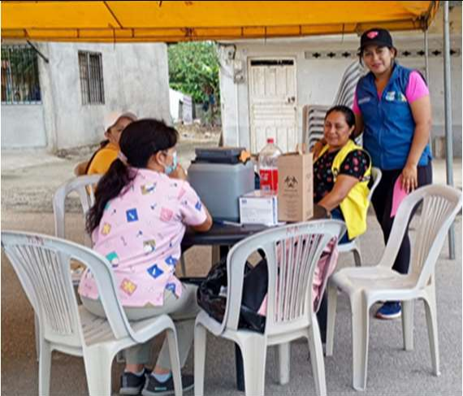
JUEVES 01 DE FENRERO,PARTICIPE DE LA CAMPAÑA MEDICA EN EL SITIO RIO NEGRO DONDE SE DIO ATENCIÓN AL PÚBLICO SOBRE TODO ATENCIÓN A LA MUJER PAPA NICOLAU

Slide 19
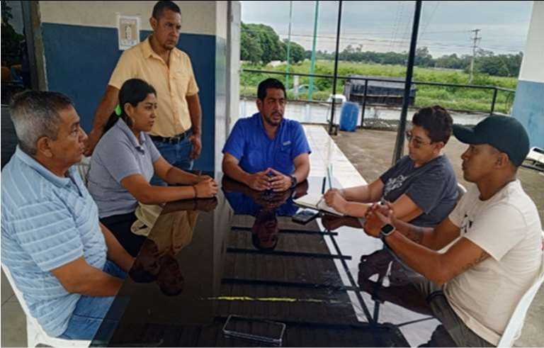
VIERNES 02 DE FEBRERO, ACUDÍ HASTA EL CAMPAMENTO DE LA PREFECTURA DE EL ORO ENCOMPAÑÍA DEL SR. CARLOS GRACIA VOCAL PRINCIPAL Y EL SR. REINALDO RODRÍGUEZ PRESIDENTE DEL GAD, PARA SOLICITAR QUE SE CONTINÚE CON EL ASFALTO DE LA VÍA SAN JOAQUÍN Y CAMINOS VECINALES DEL SECTOR.

Slide 20
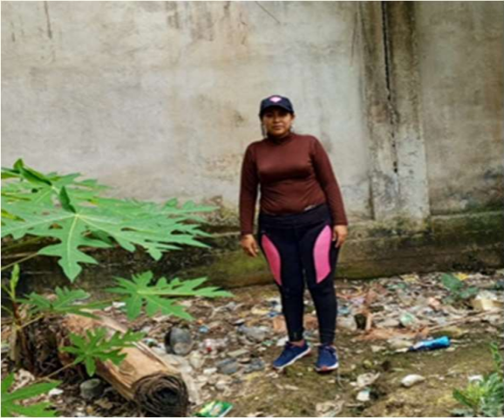
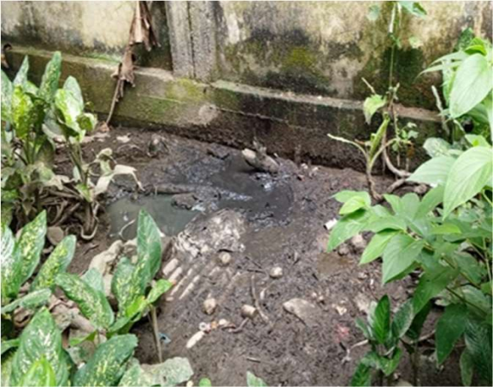
MARTES 06 DE FEBRERO,REALICE UN RECORRIDO POR LA CABECERA PARROQUIAL DONDE SE PUDO EVIDENCIAR QUE LA GENTE BOTA BASURA A LA PROPIEDAD EL SR. DARWINPINEDA GENERANDO MAL ESTAR ENTRE LOS MORADORES Y EL SR. ANTES NOMBRADO.

Slide 21
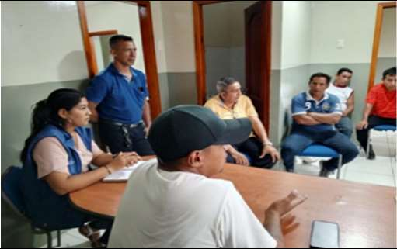
LUNES 19 DE FEBRERO,PARTICIPE DE UNA REUNIÓN DE TRABAJO CON LOS MORADORES DEL SITIO EL PARAÍSO

Slide 22
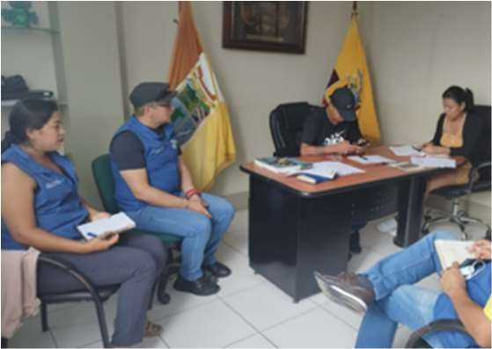
MARTES 20 DE FEBRERO,ATENCIÓN AL PÚBLICO EN EL GAD RURAL PARROQUIA LA VICTORIA

Slide 23
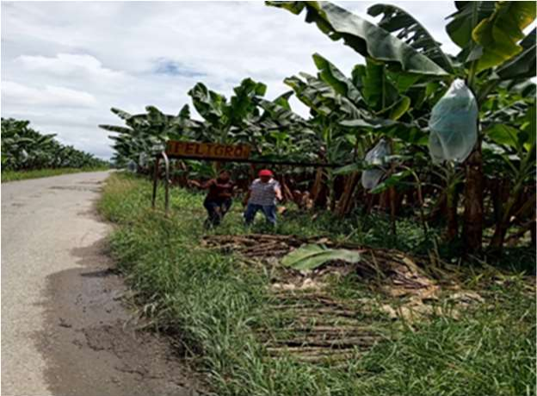
MARTES 20 DE FEBRERO, REALICE UNA INSPECCIÓN EN LA VÍA, LA VICTORIA SITIO EL PARAÍSO PARAOBSERVAR LA MALEZA QUE ESTÁ OCASIONANDO MAL ESTAR EN EL TRÁFICO DE VEHÍCULOS QUE POR VARIAS OCASIONES HA GENERADO ACCIDENTES.

Slide 24
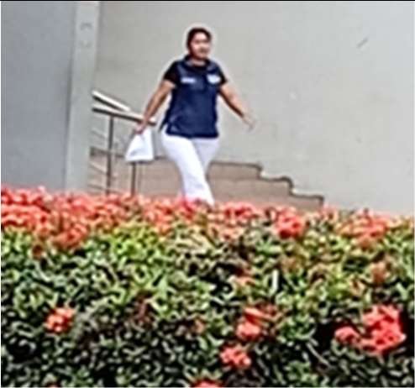
JUEVES 22 DE FEBRERO,ME TRASLADE HASTA EL GAD CANTÓN SANTA ROSA PARA DEJAR OFICIOPARA QUE SE REALICE LA LIMPIEZA DE LA VÍA LA VICTORIA HASTA EL SITIO EL PARAÍSO.

Slide 25
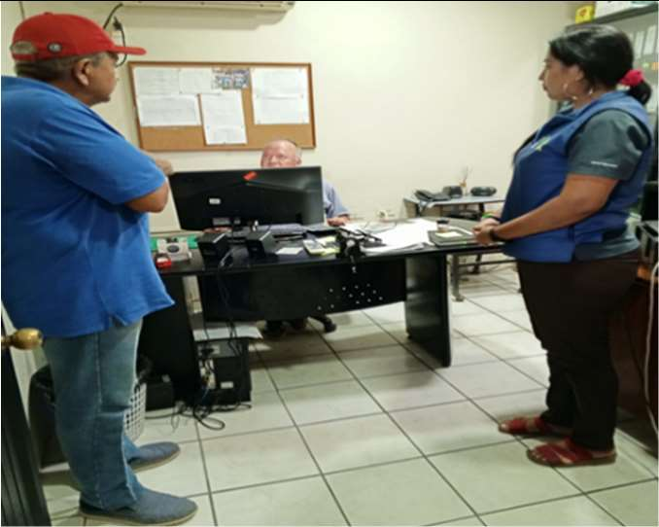
VIERNES 23 DE FEBRERO, ME TRASLADE HASTA LAS INSTALACIONES DE EMPAPA SANTA ROSA PARA HACER SEGUIMIENTO SOBRE UN OFICIO PRESENTADO PARA QUE SEREQUISE LA LIMPIEZA DEL SISTEMA DE ALCANTARILLADO DE LA CABECERA PARROQUIA.

Slide 26
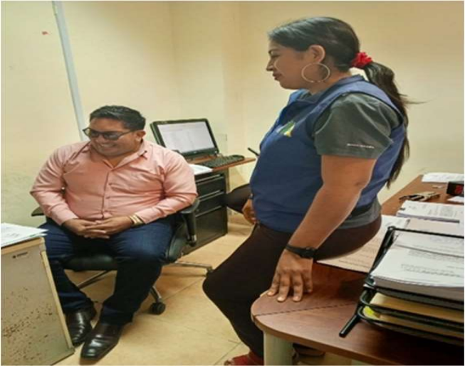
VIERNES 23 DE FEBRERO, ME TRASLADE HASTA LAS INSTALACIONES DE PREFECTURA DE EL ORO PARA HACER SEGUIMIENTO SOBRE UN OFICIO PRESENTADO PARA QUE SREQUISE LA LIMPIEZA DEL CANAL DE AGUAS EN EL SITIO CARCHIPULLA, CANAL QUEGENERA MUCHO MAL ESTAR EN LA COMUNIDAD PORQUE EN LA TEMPORADA DE INVIERNO INUNDA LAS CASAS DEL SECTO.

Slide 27
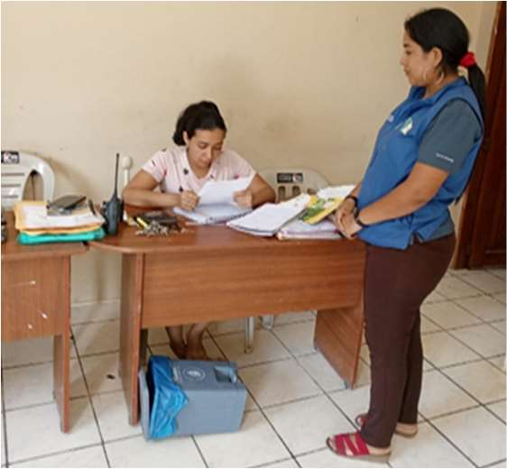
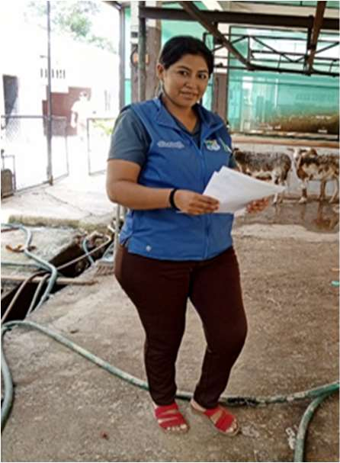
VIERNES 23 DE FERERO,ENTREGA DE OFICIOS A LOS DUEÑOS DE LAS FINCAS QUE ESTÁN LIDERANDO CON LA VÍA PARA QUE REALICEN LA LIMPIEZA.

Slide 28

VIERNES 23 DE FEBRERO,REALICE LA ENTREGA DE OFICIO A LA PREFECTURA DE EL ORO RECORDANDO LA PETICIÓN DE OTRO OFICIO DONDE SE PIDIÓ LA LIMPIEZA DEL CANAL SITIO CARCHIPULLA, OFICIO QUE FUE ENTREGADO VÍA CORRE

Slide 29
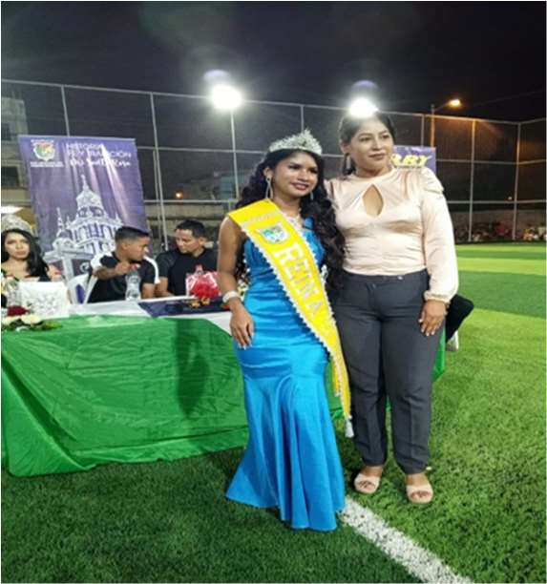
SABADO 24 DE FEBRERO,PARTICIPE DE DEL EVENTO REINAUGURACIÓN DE LA CANCHA SINTÉTICA LA VICTORIA, EVENTO DONDE SE REALIZÓ LA CORONACIÓN PROCLAMACIÓN Y CORONACIÓN DE LA REINA DE LA VICTORIA Y REINA DEL GAD 2024

Slide 30
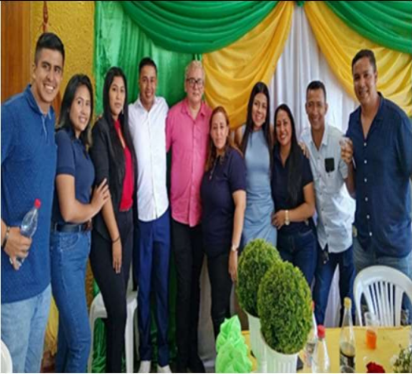
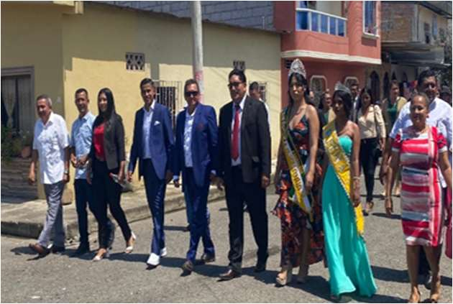
LUNES 26 DE FEBRERO, PARTICIPE DEL DESFILE Y SESIÓN SOLEMNE POR CELEBRAR LA FIESTA DE ANIVERSARIO 133 AÑOS DE PARROQUIALIZACIÓN

Slide 31
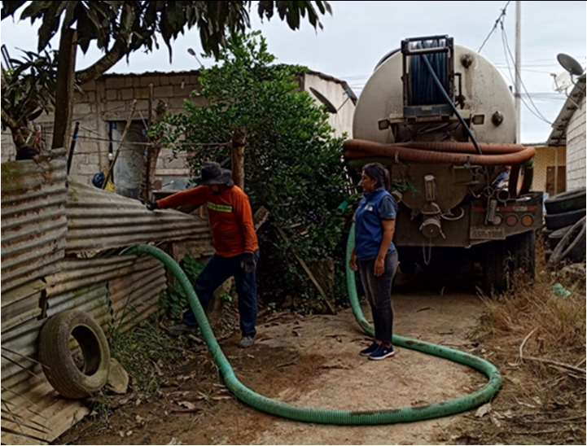
MARTES 27 DE FEBRERO, EN LA MAÑANA REALICE ATENCIÓN AL PÚBLICO EN OFICINA DEL GAD RURAL PARROQUIA LA VICTORIA EL MISMO DIA EN LA AGTRDE, REALICE UNA INSPECCIÓN DE LOS POSOS DE OXIDACIÓN Y SISTEMA DE ALCANTARILLADO EN LA CABECERA PARROQUIAL

Slide 32
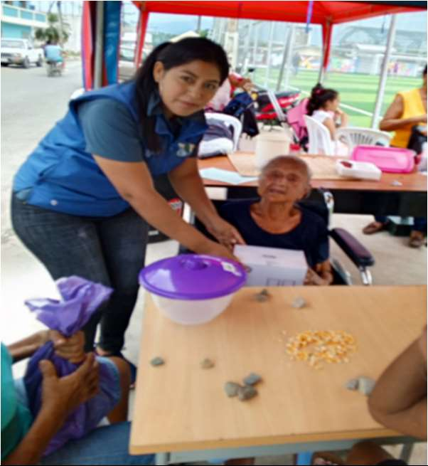
MIERCOLES 28 DE FEBRERO, PARTICIPE DEL BINGO QUE SE REALIZÓ CON LOS ADULTOS MAYORES QUE PARTICIPAN DEL PROYECTO DEL HGAD RURAL PARRROQUIA LA VICTORIA.

Slide 33
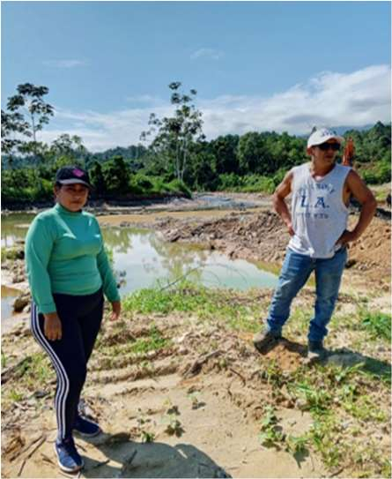
JUEVES 29 DE FEBRERO,REALICE UNA INSPECCIÓN SOBRE UNA SUPUESTA MINERÍA ILEGAL EN EL SITIO CARCHI PULLA VÍA VEGA RIVERA, EN COMPAÑÍA DEL SR. REINALDO RODRÍGUEZ PRESIDENTE DEL GAD RURAL PARROQUIA LA VICTORIA

Slide 34
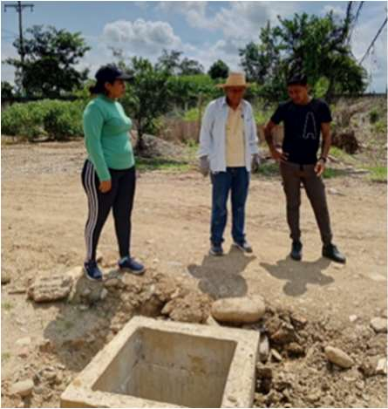
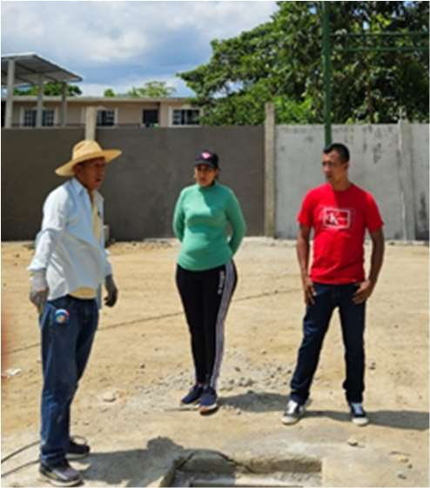
JUEVES 29 DE FEBRERO, REALICE UNA INSPECCIÓN EN LA CASA COMUNAL SITIO RIO NEGRO DONDE SE ESTÁ REALIZANDO TRABAJOS DE CONSTRUCCIÓN DE LA CASA COMUNAL, EN COMPAÑÍA DEL SR. REINALDO RODRÍGUEZ, PRESIDENTE DEL GAD.

Slide 35
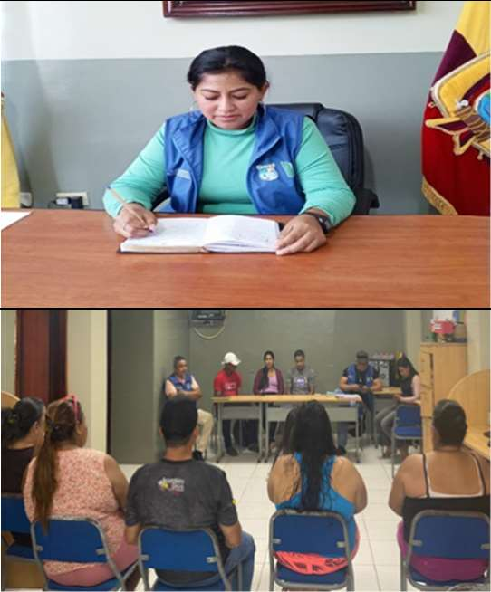
MARTES 05 MARZO, REALICE ANTENCION AL PUBLICO EN LAS OFICINAS DEL GAD RURAL PARROQUIA LA VICTORIA

Slide 36
MIERCOLES 07 DE MARZO,REUNIÓN DE TRABAJO CON LOS COMERCIANTES DE LA VICTORIA

Slide 37
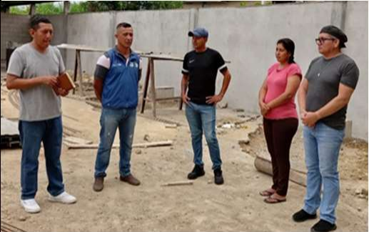
LUNES 11 DE MARZO,REUNIÓN CASA COMUNAL RIO NEGRO CON LOS COMPAÑEROS VOCALES Y EL ING. ROBERTO GUANOLUISA, ENCARGADO DE LA OBRA MEJORAMIENTO DE LA CASA COMUNAL RIO NEGRO REUNIÓN QUE FUE CONVOCADA PARA VER LOS AVANCES DE LA OBRA.

Slide 38
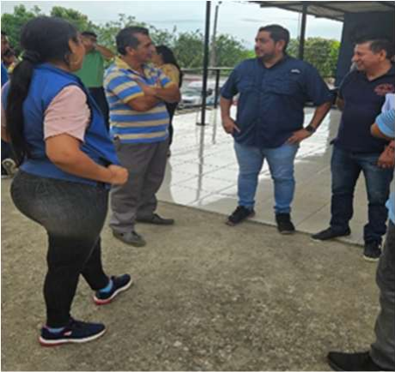
MARTES 12 DE MARZO,EN LA MAÑANA ME TRASLADE AL BELLA INDIA. CAMPAMENTO DE PREFECTURA PARA HACER SEGUIMIENTO SOBRE LA OBRA DE SAN JOAQUÍN Y SOLICITAR LASTRADO PARA LOS CAMINOS VECINALES,EN LA TARDE ATENCION EN LAS OFICINAS DEL GAD RURAL PARROQUIA LA VICTORIA.

Slide 39
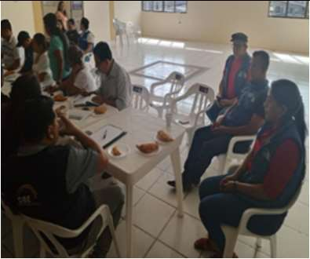
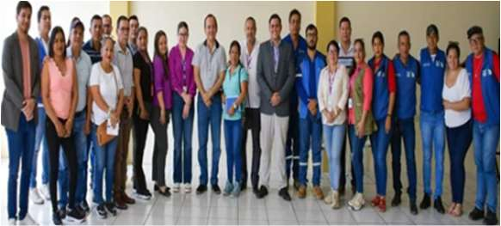
JUEVES 21 DE MARZO, PARTICIPE DE LA REUNIÓN Y MESA TÉCNICA CON EL SR. GOBERNADOR, INSTITUCIONES PÚBLICAS, PRESIDENTES DE LOS GAD,S PARROQUIALES EN LA PARROQUIA BELLAVISTA.

Slide 40
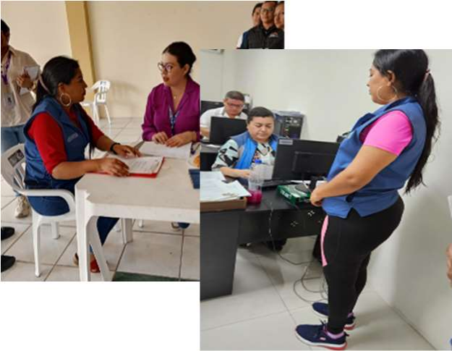
JUEVES 21 DE MARZOME TRASLADE HASTA EL HOSPITAL DE SANTA ROSA PARA ENTREGAR UN OFICIO DONDE SE SOLICITA LA FUMIGACIÓN DE MANERA URGENTE PARA EL DENGUE

Slide 41
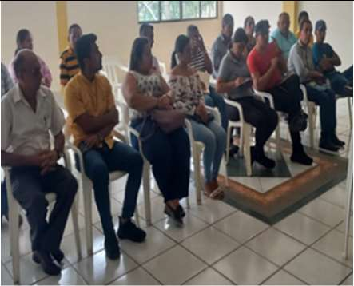
LUNES 25 DE MARZO,PARTICIPE DEL PROCESO DE FORMULACIÓN DE PREGUNTAS PARA RENDICIÓN DE CUENTAS 2023 CON LA PRESENCIA DE LOS PRESIDENTES DE LOS SITIOS, DIRECTORES DE LAS ESCUELAS Y DEMÁS LÍDERES DE LA PARROQUIA LA VICTORIA.

Slide 42
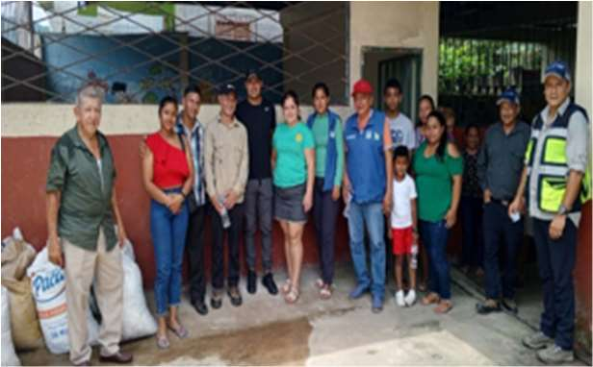
MARTES 26 DE MARZO, ME TRASLADE HASTA LA ESCUELA HÉCTOR TORO VALAREZO EN EL SITIO VEGA RIVERA CON EL COMPAÑERO PRESIDENTE DEL GAD REINALDO RODRÍGUEZ Y EL SR. CARLOS GARCÍA VOCAL PRINCIPAL PARA PARTICIPAR DE LA INAUGURACIÓN DE LOS BAÑOS DE LA ESCUELA.

Slide 43
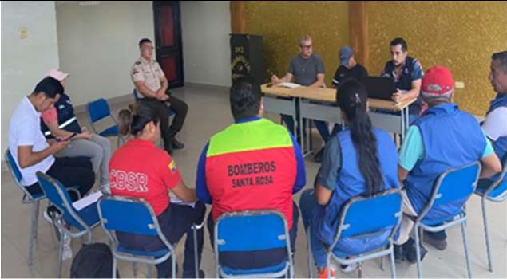
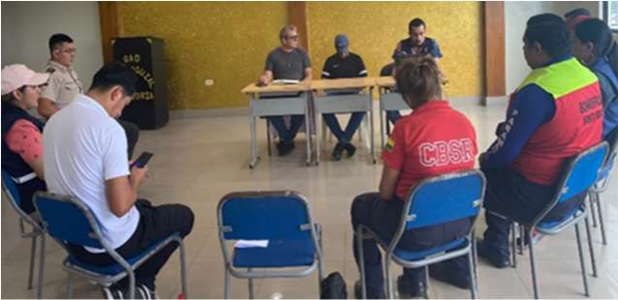
MIERCOLES 27 DE MARZO, PARTICIPE DE LA MESA TÉCNICA ECUADOR SIN DESNUTRICIÓN CON LA PRESENCIA DE LAS AUTORIDADES DE LA PARROQUIA LA VICTORIA Y SUS SITIOS.

Slide 44
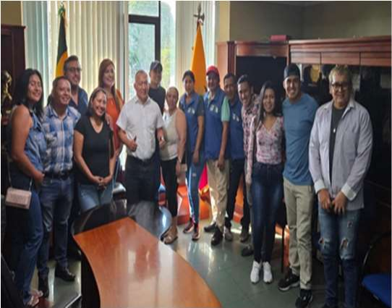
MIERCOLES 27 DE MARZO PARTICIPE DE REUNIÓN CON EL SR. CLEMENTE BRAVO PREFECTO DE EL ORO PARA SOCIALIZAR SOBRE EL CAMBIO DEL PUENTE DE LA PARROQUIA LA VICTORIA

Slide 45
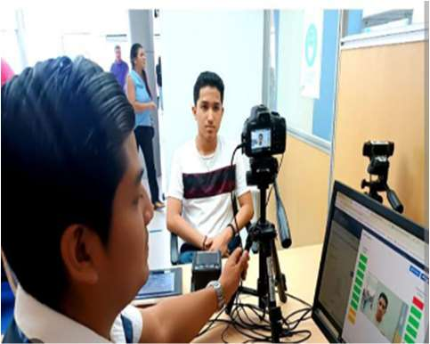
JUEVES 28 DE MARZO,PARTICIPE DE LA CAMPAÑA DE CEDULACIÓN EN LA PARROQUIA LA VICTORIA.

Slide 46
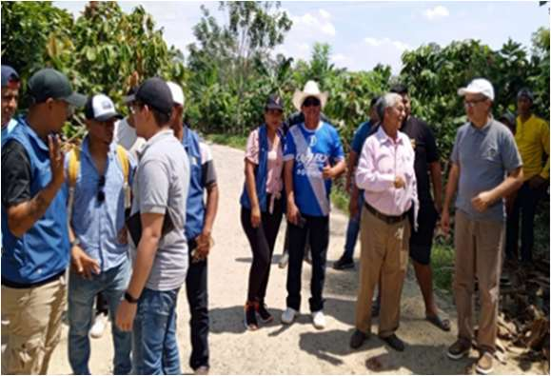

JUEVES 28 DE MARZO,ME TRASLADE EN COMISIÓN CON LOS COMPAÑEROS DEL GAD PARROQUIAL, GAD MUNICIPAL CANTÓN SANTA Y MORADORES DEL SITIO LA VIRGINIAPARAVER UN PROBLEMA SOBRE LA VÍA DONDE SE PIDE LA INTERVENCIÓN URGENTE DEL GAD MUNICIPAL.

Slide 47

JUEVES 28 DE MARZO,PARTICIPE DE UNA REUNIÓN CON LA TENIENTA POLÍTICA ENCARGADA,ABOGADA JOANNA SANGURIMA, Y LOS COMPAÑEROS VOCALES, CON LA FINALIDAD DE TRATAR ASUNTOS SOBRE SEGURIDAD DE LA PARROQUIA LA VICTORIA Y SUS SITIOS.

Slide 48

JUEVES 28 DE MARZO,PARTICIPE DE UNA REUNIÓN CON EL COMPAÑERO WILSON JARAMILLO TORO COORDINADOR DEL ÁREA SOCIAL, ASÍ TAMBIÉN CON LOS COMPAÑEROS VOCALES, REINA DE LA PARROQUIA LA VICTORIA, REINA DEL GAD Y PROMOTORES DE LOS PROYECTOS SOCIALES

Slide 49


MARTES 02 DE ABRIL,REALICE VISITA A LOS ADULTOS MAYORES POR EL ESTADO DELICADO DE SALUD, CON EL PROPÓSITO DE REALIZAR UN CHEQUEO MÉDICO. PARTICIPAN DOS MÉDICOS DEL CENTRO DE SALUD DE LA PARROQUIA LA VICTORIA.

Slide 50

MIERCOLES 03 DE ABRIL, COMUNICADO AL SEÑOR EDWIN PINEDA, CON EL PROPÓSITO REALICE CONTROL AL SISTEMA DE RIEGO FOLIAR QUE EVITE DAÑOS A LA VÍA PRINCIPAL AL CANTÓN ATAHUALPA, ENTRE EL PUENTE SOBRE EL RIO BUENAVISTA Y LA ENTRADA AL SITIO PEDREGAL

Slide 51

JUEVES 04 DE ABRIL,GESTIÓN A CENEL, SOLICITANDO MANTENIENDO DE LÁMPARAS Y COLOCACIÓN DE POSTES ADICIONALES. ENTREGO OFICIO EN LA CIUDAD DE MACHALA.

Slide 52

JUEVES 04 DE ABRIL,PARTICIPACIÓN DE LAS MESAS TÉCNICAS SECTORIALES MINISTERIALES, CON EL PROPÓSITO DE CALIFICAR AL BONO, ESTABLECER AYUDAS TÉCNICAS Y PARTICIPAR DE LOS SERVICIOS SOCIALES OFRECIDOS EL DÍA DEL EVENTO.

Slide 53

VIERNES 05 DE ABRIL,PARTICIPACIÓN DE LA REUNIÓN CON EL VICEMINISTRO DE ECONOMÍA, ASAMBLEÍSTA DE LA PROVINCIA Y DIRECTIVOS DE LA CONAGOPARE, PARA PRESENTAR A NOMBRE DEL GOBIERNO OPORTUNIDADES DE INVERSIÓN EN GRUPOS PRODUCTIVOS ORGANIZADOS

Slide 54

MARTES 09 DE ABRIL,PARTICIPACIÓN DE LA INSPECCIÓN POR PARTE DE CENEL, DEL MANTENIMIENTO DE LÁMPARAS Y LUMINARIAS

Slide 55


MARTES 09 DE ABRIL, PARTICIPACIÓN DEL EVENTO DE PROMOCIÓN Y PREVENCIÓN DEL CUIDADO DE MASCOTAS PARA EVITAR LA DEAMBULACIÓN EN LAS CALLES Y AVENIDAS. EN COORDINACIÓN CON LA TENENCIA POLÍTICA Y POLICÍA NACIONAL.

Slide 56

JUEVES 11 DE ABRIL,PARTICIPACIÓN DE LA CAMPAÑA MEDICA EN SITIO LA QUEBRADA

Slide 57

JUEVES 11 DE ABRIL,PARTICIPE DE LA REUNIÓN CON LOS AGRICULTORES RESPECTO A LA SOLICITUD DE SISTEMA DE RIEGO FOLIAR. PARTICIPAN TÉCNICOS DE LA PREFECTURA

Slide 58

LUNES 15 DE ABRIL, PARTICIPACIÓN DEL MANTENIENDO DE LÁMPARAS DAÑADAS. TRABAJOS REALIZADOS POR CENEL

Slide 59

MARTES 16 DE ABRIL, PARTICIPACIÓN DE LA ENTREGA DE POLLOS DE CRIANZA A LOS ADULTOS MAYORES PARTICIPANTES DEL PROGRAMA SOCIAL DEL GAD PARROQUIAL. EN COORDINACIÓN CON LA COMISIÓN ECONÓMICA PRODUCTIVA.

Slide 60

MIERCOLES 17 DE ABRIL, PARTICIPACIÓN DE UNA REUNIÓN PROMOVIDA POR LA CONAGOPARE CON ALCANCES A INFORMAR A DE LOS RECORTES PRESUPUESTARIOS CON PERSPECTIVAS POLÍTICAS.

Slide 61

MARTES 23 DE ABRIL,RECOLECCIÓN DE FRUTAS DE TEMPORADA (NARANJA) CON EL PROPÓSITO DE PREPARAR FRESCO PARA LOS ADULTOS MAYORES, EN COORDINACIÓN EL CENTRO DE SALUD. EN EL MARCO DEL TALLER DE INDUCCIÓN Y MOTIVACIÓN, HACIA NUEVOS ESTILOS DE VIDA, NUTRICIÓN SALUDABLE Y BAILOTERAPIA.

Slide 62

MIERCOLES 24 DE ABRIL, PARTICIPACIÓN DEL TALLER DE INDUCCIÓN Y MOTIVACIÓN, HACIA NUEVOS ESTILOS DE VIDA, NUTRICIÓN SALUDABLE Y BAILOTERAPIA. DIRIGIDO A LOS ADULTOS MAYORES EN LO QUE CONSTITUYE EL PROGRAMA SOCIAL IMPLEMENTADO POR EL GAD PARROQUIAL

Slide 63


JUEVES 25 DE ABRIL,PARTICIPACIÓN DEL TALLER DE INDUCCIÓN Y MOTIVACIÓN, HACIA NUEVOS ESTILOS DE VIDA, NUTRICIÓN SALUDABLE Y BAILOTERAPIA. DIRIGIDO A LOS ADULTOS MAYORES EN LO QUE CONSTITUYE EL PROGRAMASOCIALIMPLEMENTADO POR EL GAD PARROQUIAL

Slide 64

JUEVES 25 DE ABRIL,REUNIÓN CON PROMOTORES DE PROGRAMAS SOCIALES, COORDINAR ACCIONES DE TRABAJO CON LOS ADULTOS MAYORES, TENIENDO COMO PUNTO DE ORDEN LA REALIZACIÓN DE UN BINGO SOLIDARIO.

Slide 65

DOMINGO 29 DE ABRIL,CON EL PROPÓSITO DE GENERAR RECURSOS DESTINADO AL AGASAJO DE DÍAS ESPECÍFICOS COMO EL DÍA DE LA MADRE, PADRE Y OTRAS FESTIVIDADES

Slide 66

LUNES 29 DE ABRIL,SOLICITUD QUE LA FUERZA PÚBLICA (POLICÍA), A TRAVÉS DEL JEFE POLÍTICO DE SANTA ROSA, SE INCORPOREN AL UPC DEL RIO NEGRO

Slide 67

LUNES 29 DE ABRIL, SOLICITUD AL GAD MUNICIPAL DE SANTA ROSA, SEÑORA CARMITA MALDONADO, PROCESOS DE CAPACITACIÓN EN EL DESARROLLO DE HABILIDADES SOCIALES Y DE EMPRENDIMIENTOS: CORTE DE CABELLO, MAQUILLAJE ENTRE OTROS TEMAS

Slide 68

MARTES 30 DE ABRIL,REUNIÓN CON EL SOCIÓLOGO IVAN GORDILLO, EN LA QUE PRESENTO EL PROCESO DE ACTUALIZACIÓN DEL PDYOT DE LA PARROQUIA LA VICTORIA (INICIO CON LA PRIMERA REUNIÓN)

Slide 69


JUEVES 02 DE MAYO, PARTICIPACIÓN DE LA FISCALIZACIÓN JUNTO CON EL ING. ROBERTO GUANOLUISA, LA CONSTRUCCIÓN DE LA CASA COMUNAL EN EL SITIO RIO NEGRO.

Slide 70

JUEVES 02 DE MAYO, REUNIÓN CON LA POLICÍA, TENENCIA POLÍTICA Y PRESIDENTES DE LOS SITIOS DE LA PARROQUIA, PARA TRATAR ASUNTO DE LA SEGURIDAD PÚBLICA Y CIUDADANA, ANTE EL INCREMENTO DE LAS MUERTES VIOLENTAS Y LA INSEGURIDAD.

Slide 71


JUEVES 09 DE MAYO, PARTICIPACIÓN DEL EVENTO DE CELEBRACIÓN POR DÍA DE LAS MADRES. EN LA CABECERA PARROQUIAL.

Slide 72

VIERNES 10 DE MAYO,PARTICIPACIÓN DEL EVENTO POR LA CELEBRACIÓN DEL DÍA DE LAS MADRES, SITIO RIO NEGRO.

Slide 73

MARTES 14 DE MAYO, CUMPLIMIENTO DE ACTIVIDADES DE OFICINA DE ATENCIÓN AL PÚBLICO

Slide 74

LUNES 20 DE MAYO,GESTIÓN DE COMISIÓN: SOLICITUD DE TUBERÍAS PARA LOS CANALES DE RIEGO QUE CRUZAN POR LA VÍA QUE SE ESTÁ LASTRÁNDOSE Y PRÓXIMAMENTE ASFALTA.

Slide 75


MARTES 21 DE MAYO, EN LKA MAÑANA ATENCION AL PUBLICO EN LAS OFICINAS DEL GAD RURAL PARROQUIA LA VICTORIA.EL MISMO DIA EN TARDE REUNIÓN CON LOS PROMOTORES DE LOS PROYECTOS SOCIALES. CON EL TEMA, COORDINAR EL AGASAJO DEL DÍA DEL PADRE.

Slide 76

MIERCOLES 22 DE MAYO, REUNIÓN CON EL SOCIÓLOGO IVAN GORDILLO, SOCIALIZACIÓN DEL ALCANCE DE LA ACTUALIZACIÓN DEL PDYOT

Slide 77


LUNES 27 DE MAYO, COORDINACIÓN DEL RECIBIMIENTO DE LOS TUBOS SOLICITADOS AL MUNICIPIO.

Slide 78


MARTES 28 DE MAYO, ME DIRIJO AL CAMPAMENTO BELLA INDIA,SOLICITANDO ARENA Y RIPIO PARA LA ESCUELA JUAN MONTALVO DEL SITIO RIO NEGRO

Slide 79

MARTES 28 DE MAYO, SEGUIMIENTO A LOS TRABAJOS EN LA VÍA RIO NEGRO SAN JOAQUÍN.

Slide 80

MIERCOLES 29 DE MAYO, REUNIÓN CON EL SOCIÓLOGO IVAN GORDILLO- ACTUALIZACIÓN DEL PDYOT.

Slide 81

MIERCOLES 29 DE MAYO, POR LA TARDE ME DIRIGÍ A CNEL, GESTIONES SOLICITANDO UN POSTE QUE SE ENCUENTRA EN MAL ESTADO EN LA BARRIADA 1 DE MAYO.

Slide 82

MIERCOLES 29 DE MAYO, GESTIÓN Y SEGUIMIENTO DE OFICIOS AL GAD MUNICIPAL DE SANTA ROSA, SOLICITANDO: A) DOS REFLECTORES B) UNA VOLQUETADA DE TIERRA DULCE.

Slide 83


SABADO 01 DE JUNIO, PARTICIPE DE LA COORDINACIÓN Y CELEBRACIÓN DEL AGASAJO POR EL DÍA DEL NIÑO EN EL CENTRO PARROQUIAL DE LA VICTORIA.

Slide 84

MARTES 04 DE JUNIO, OFICINA Y ATENCIÓN CIUDADANA EN EL GAD PARROQUIAL.

Slide 85


MARTES 11 DE JUNIO, OFICINA Y ATENCIÓN CIUDADANA EN EL GADPARROQUIAL COORDINACIÓN CON CNEL PARA EL CAMBIO E INSTALACIÓN DE LÁMPARAS, Y COLOCACIÓN DE LÁMPARAS DE SEGUNDO USO (7) EL SITIO CARCHIPULLA Y LAS BARRIADAS DE MIRAFLORES Y NUEVA ESPERANZA.

Slide 86


JUEVES 13 DE JUNIO, INSPECCIÓN DE TRABAJOS DE PREFECTURA CON LA
COLOCACIÓN DE TUBOS EN LA VÍA ENTRE RIO NEGRO Y SAN JOAQUÍN

Slide 87

MARTES 18 DE JUNIO, OFICINA Y ATENCIÓN CIUDADANA EN EL GAD PARROQUIAL.

Slide 88

MIERCOLES 19 DE JUNIO, PARTICIPACIÓN DE LA COMISIÓN A BELLA INDIA, PARA EL SEGUIMIENTO DE LA VÍA RIO NEGRO Y SAN JOAQUÍN

Slide 89

JUEVES 20 DE JUNIO, ENTREGA DE OFICIO A CNEL LA CONSECUCIÓN DE DOS LÁMPARAS DESTINADAS AL SITIO SAN JOAQUÍN GESTIONES ENTREGA DE OFICIO AL GAD MUNICIPAL DE SANTA ROSA (EMASED): ALCALDESOLICITANDO MÁQUINA PARA REALIZAR LA LIMPIEZA DEL BOTADERO DE BASURA EN LA ENTRADA VÍA A PACCHA.

Slide 90


VIERNES 21 DE JUNIO, COORDINAR – Y PARTICIPACIÓN LA REPARACIÓN DE
LÁMPARAS QUEMADAS.

Slide 91

MARTES 25 DE JUNIO, OFICINA Y ATENCIÓN CIUDADANA EN EL GAD PARROQUIAL.

Slide 92


JUEVES 27 DE JUNIO, SEGUIMIENTO A OFICIO AL GAD MUNICIPAL DE SANTA ROSA (EMASED): ALCALDE SOLICITANDO MÁQUINA PARA REALIZAR LA LIMPIEZA DEL BOTADERO DE BASURA EN LA ENTRADA VÍA A PACCHA, EN EL MISMO DIA PARTICIPE DE LA INTEGRACION DE LOS ADULTOS MAYORES POR EL DÍA DEL PADRE. EN EL SITIO RIO NEGRO.

Slide 93

LUNES 01 DE JULIO, REUNIÓN DEL GAD PARROQUIAL CON EL ASUNTO:PUESTOS Y VENTAS DE COMIDA JUNTO A LA CANCHA CENTRAL, Y EL MANEJO DE LA BASURA EN LAS CALLES.

Slide 94

MARTES 02 DE JULIO, OFICINA Y ATENCIÓN CIUDADANA EN EL GAD PARROQUIAL.

Slide 95

MIERCOLES 03 DE JULIO, PARTICIPACIÓN DE LA REUNIÓN EN EL GAD PARROQUIAL DE CERRO AZUL, CON EL TEMA: CONSERVACIÓN DE LASMICROCUENCAS QUE ABASTECEN AGUA A LA PARTE BAJO DE LAS PARROQUIAS DE BUENAVISTA, EL RETIRO, LA VICTORIA, GAD MUNICIPAL DE ATAHUALPA, CHILLA, GOBIERNO PROVINCIAL.

Slide 96

JUEVES 04 JULIO, COMISIÓN Y SEGUIMIENTO LA BELLA INDIA, CON EL TEMA: CONTINÚEN TRABAJANDO CON EL MEJORAMIENTO DE LA VÍA RIO NEGRO – SAN JOAQUÍN.

Slide 97

VIERNES 05 DE JULIO, RECEPCIÓN A LOS TÉCNICOS DE CNEL PARA QUE REALICEN LA INSPECCIÓN DE CAMPO EN EL SITIO DONDE SE VA REALIZAR LOS CAMBIOS DE POSTES SITIOS DE RIO NEGRO Y SAN JOAQUÍN.

Slide 98


MARTES 09 DE JULIO, OFICINA Y ATENCIÓN CIUDADANA EN EL GAD PARROQUIALASI MISMO REALICE INSPECCIÓN AL SITIO DE LA QUEBRADA, EN DONDE LOS MORADORES SOLICITAN QUE EL SEÑOR PROPIETARIO DEL SOLAR QUE DEJE DE TAPAR EL DRENAJE NATURAL QUE DESEMBOCAN LAS AGUAS DEL SITIO

Slide 99

MARTES 16 DE JULIO, OFICINA Y ATENCIÓN CIUDADANA EN EL GAD PARROQUIAL

Slide 100

MARTES 16 DE JULIO, RECIBIMIENTO Y ACOMPAÑAMIENTO DEL SEÑOR PREFECTO QUE REALIZO EL RECORRIDO DEL TRAMO DE VÍA ENTRE RIONEGRO Y SAN JOAQUÍN, EN DONDE SE LASTRARÁ Y POSTERIOR PAVIMENTACIÓN.

Slide 101

MARTES 16 DE JULIO,GESTIÓN: ENTREGA DE OFICIO A CNEL SOLICITANDO AMPLIACIÓN DE RED DE ALUMBRADO PÚBLICO DEL SITIO SAN JOAQUÍN.

Slide 102

MIERCOLES 17 DE JULIO, ACOGIDA DE LA AYUDA DE LA EMPRESA MINERA ODIN QUE CONSISTE MATERIALES COMO CERÁMICA Y BONDES DESTINADO AL SITIO RIO NEGRO ENTREGA DE IMPLEMENTOS DEPORTIVOS PARA LAS PRÁCTICAS DE TAEKUONDO, DESTINADO A UN GRUPO JUVENIL DE NIÑOS Y ADOLESCENTES DE 5 A 15 AÑOS.

Slide 103


JUEVES 18 DE JULIO, REUNIÓN CON TÉCNICOS ENCARGADOS DE LA ACTUALIZACIÓN DEL PDYOT, TAMBIEN RELICE UNA INSPECCIÓN AL TRAMO DE LA VÍA RIO NEGRO Y SAN JOAQUÍN, FASE DE LASTRADO RECORRIDO CON TÉCNICOS DEL PDYOT DE LOS SITIOS PARA LEVANTAMIENTO DE COORDENADAS Y OBSERVACIONES DE CAMPO.

Slide 104

MARTES 23 DE JULIO, OFICINA Y ATENCIÓN CIUDADANA EN EL GAD PARROQUIAL, ASI TAMBIEN REALICE UNA INSPECCIÓN CON EL ING., WILSON MIRANDA, LEVANTAMIENTO DE LA LÍNEA DE FÁBRICA, EN DONDE SE VA A CONSTRUIR LA CANCHA DE USO MÚLTIPLE, CON GRADERÍOS, BAR Y BAÑOS, EN EL SITIO EL PARAISO.

Slide 105


MIERCOLES 24 DE JULIO, INAUGURACIÓN DE LA CASA COMUNAL DE RIO NEGRO CON LA PARTICIPACIÓN DE AUTORIDADES DEL BACO DEL ESTADO, ALCALDE, Y MÁS INVITADOS LOCALES EN ESTE ACTO EL ALCALDE OFERTO LA CONSTRUCCIÓN DE LA CANCHA SINTÉTICA DEL RIO .

Slide 106

JUEVES 25 DE JULIO, PARTICIPE AL MEDIO DÍA PARTICIPE DEL DESFILE Y SESIÓN SOLEMNE EN LA PARROQUIA SAN JUNA DE CERRO AZUL POR CELEBRAR SU U AÑO MÁS DE ANIVERSARIO.

Slide 107


MARTES 30 DE JULIO OFICINA Y ATENCIÓN CIUDADANA EN EL GAD PARROQUIAL, TAMBIEN PARTICIPE DE UNA REUNIÓN CON TÉCNICOS DEL PDYOT, EXPLICACIÓN DE LAS FASES DE ACTUALIZACIÓN Y ENTREGA DE AVANCES, EL MISMO DIA EN LA TARDE PARTICIPE DEL TALLER DE ELABORACIÓN DE MANILLAS Y CADENAS CON LOS ADULTOS MAYORES DEL GRUPO DE ATENCIÓN PRIORITARIA JUNTO CON LOS PROMOTORES

Slide 108

MIERCOLES 31 DE JULIO, ENSAYOS PARA PARTICIPAR DEL PREGÓN POR LAS FIESTAS DE SANTA ROSA.

Slide 109

LUNES 02 DE AGOSTO,REUNIÓN EN EL SITIO PEDREGAL, POSESIÓN DE LA NUEVA DIRECTIVA.

Slide 110

LUNES 05 DE AGOSTO, REUNIÓN CON EL SOCIÓLOGO IVAN GORDILLO, AVANCES DE ACTUALIZACIÓN DEL PDYOT.

Slide 111


MARTES 06 DE AGOSTO,EN LA MAÑANA OFICINA Y ATENCIÓN CIUDADANA EN EL GAD PARROQUIAL,ASI TAMBIEN REALICE LA ENTREGA DE OFICIOS CENEL. SOLICITANDO ELSERVICIO ELÉCTRICO INTEGRAL PARA LOS SITIOS DE RIO NEGRO Y SAN JOAQUÍN., A PETICIÓN DE LOS MORADOS.

Slide 112

MIERCOLES 07 DE AGOSTO, ASISTENCIA A LA INAUGURACIÓN DE LA CUBIERTA DEL SITIO LA QUEBRADA, CON LA PARTICIPACIÓN DEL ALCALDE Y
COLEGAS VOCALES. OBRA FINANCIADA POR EL GAD MUNICIPAL DE SANTA ROSA.

Slide 113

JUEVES 08 DE AGOSTO, SE REALIZÓ LA ENTREGA DE DOS REFLECTORES PARA EL SITIO EL PARAÍSO QUE SERVIRÁN PARA EL ALUMBRADO DE LA CANCHA DEL SITIO.

Slide 114

LUNES 12 DE AGOSTO, REUNIÓN EN EL SITIO CARCHIPULLA. POSESIÓN DE NUEVA DIRECTIVA.

Slide 115

MARTES 13 DE AGOSTO ,OFICINA Y ATENCIÓN CIUDADANA EN EL GAD PARROQUIAL.

Slide 116

LUNES 19 DE AGOSTO, REUNIÓN CON EL SOCIÓLOGO IVAN GORDILLO, RESPECTO A LAS COMISIONES DE LOS VOCALES EN CORRESPONDENCIA CON LOS CINCO SISTEMAS DEL PDYOT.

Slide 117


LUNES 19 DE AGOSTO PARTICIPE DE LA CLAUSURA DEL PROYECTO DE MANUALIDADES CON LOS NIÑOS DE LA PARROQUIA LA VICTORIA EJECUTADO POR MI COMISIÓN DE PRODUCTIVIDAD.

Slide 118

MARTES 20 DE AGOSTO, OFICINA Y ATENCIÓN CIUDADANA EN EL GAD PARROQUIA Y GESTIÓN ENTREGA DE OFICIOS.

Slide 119

JUEVES 22 DE AGOSTO, REUNIÓN CON EL NUEVO TENIENTE POLÍTICO, ROBERTO VILELA, PARA EFECTOS DE COORDINAR LAS FUNCIONES DE LA
TENENCIA POLÍTICA.

Slide 120



VIERNES 23 DE AGOSTO, GESTIONES: OFICIOS SOLICITUD DE NOMINA DE NIÑOS Y NIÑAS DE LOS CENTROS EDUCATIVOS DE LA PARROQUIA LA VICTORIA. IMPULSAR PROYECTO SEMBRANDO FUTURO SOLICITUD AL MINISTERIO DE AMBIENTE AGUA Y TRANSICIÓN ECOLÓGICA - MAATE LA INSPECCIÓN DEL BOTADERO DE BASURA A CIELO ABIERTO. JUNTO AL PUENTE DEL RIO BUENAVISTA DE INGRESO A RIO NEGRO GESTIONES IMPULSADAS CON EL MISMO PROPÓSITO A LA PREFECTURA

Slide 121

MARTES 03 DE SEPTIEMBRE,OFICINA Y ATENCIÓN CIUDADANA EN EL GAD
PARROQUIA.

Slide 122

MIERCOLES 04 DE SEPTIEMBRE, SEGUIMIENTO AL PROMOTOR WILSON MÉNDEZ, ENCARGADO DE LOS GRUPOS PRIORITARIOS.

Slide 123



MARTES 10 DE SEPTIEMBRE, OFICINA Y ATENCIÓN CIUDADANA EN EL GAD PARROQUIA.GESTIÓN: LA ONG INTERNACIONAL: CULTURA Y NATURALEZA, LA PROTECCIÓN VERTIENTES DE AGUA DE LA PARROQUIA, DENTRO DE LAS ÁREAS DE CONSERVACIÓN MUNICIPAL DE USO SOSTENIBLE - ACMUS

Slide 124

MARTES 17 DE SEPTIEMBRE, OFICINA Y ATENCIÓN CIUDADANA EN EL GAD
PARROQUIA.

Slide 125

MARTES 24 DE SEPTIEMBRE,OFICINA Y ATENCIÓN CIUDADANA EN EL GAD PARROQUIA.

Slide 126


MIÉRCOLES 25 DE SEPTIEMBRE PARTÍCIPE DEL TALLER DE MANUALIDADES CON LOS ADULTOS MAYORES QUE SON PARTE DEL PROYECTO DEL GAD EN EL SITIO RIO NEGRO.

Slide 127

MARTES 01 DE OCTUBRE, OFICINA Y ATENCIÓN CIUDADANA EN EL GAD PARROQUIA.

Slide 128


MARTES 01 DE OCTUBRE PARTICIPE DEL DESFILE E INTEGRACIÓN CON LOS ADULTOS MAYORES QUE SON PARTE DEL PROYECTO EN LA CABECERA PARROQUIAL POR CELEBRAR EL DÍA DEL ADULTO MAYOR.

Slide 129


MIÉRCOLES 02 DE OCTUBRE PARTICIPE DEL DESFILE E INTEGRACIÓN CON LOS ADULTOS MAYORES QUE SON PARTE DEL PROYECTO EN EL SITIO RIO NEGRO POR CELEBRAR EL DÍA DEL ADULTO MAYOR.

Slide 130


MIERCOLES 02 DE OCTUBRE, ENTREGA DE OFICIOS: PROPIETARIOS DE FINCAS: SITIO PEDREGAL Y LA VICTORIA SOLICITANDO PROTECCIÓN AL SISTEMA DE RIEGO DE LAS FINCAS DE BANANO CON IMPACTOS EN LA DESTRUCCIÓN DE LA CAPA VIAL ENTRE RIO NEGRO A BUENAVISTA, Y LA VICTORIA EL PARAÍSO.EN LA TARDE PARTICIPE DE INTEGRACIÓN POR EL DÍA DEL ADULTO MAYOR – CABECERA PARROQUIAL

Slide 131


MIERCOLES 02 DE OCTUBRE, ENTREGA DE OFICIOS: PROPIETARIOS DE FINCAS: SITIO PEDREGAL Y LA VICTORIA SOLICITANDO PROTECCIÓN AL SISTEMA DE RIEGO DE LAS FINCAS DE BANANO CON IMPACTOS EN LA DESTRUCCIÓN DE LA CAPA VIAL ENTRE RIO NEGRO A BUENAVISTA, Y LA VICTORIA EL PARAÍSO.EN LA TARDE PARTICIPE DE INTEGRACIÓN POR EL DÍA DEL ADULTO MAYOR – CABECERA PARROQUIAL

Slide 132


JUEVES 03 DE OCTUBRE, INTEGRACIÓN POR EL DÍA DEL ADULTO MAYOR – RIO NEGRO

Slide 133

MARTES 08 DE OCTUBRE, ASISTÍ A DESFILE EN LA PARROQUIA DE SAN ANTONIO FESTEJANDO UN AÑO MAS DE PARROQUIALIZACION

Slide 134


MARTES 15 DE OCTUBRE, OFICINA Y ATENCIÓN CIUDADANA EN EL GAD PARROQUIA,ASI TAMBIEN SE HA REALIZADO GESTIONES A TRAVÉS DE LA PRESENTACIÓN DE OFICIOS SOLICITANDO DONACIONES COMO PANES Y HELADOS PARA EL AGASAJO NAVIDEÑO DE LA PARROQUIA, EN COORDINACIÓN CON EL GAD Y CON LA REINA DE LA VICTORIA

Slide 135

MARTES 15 DE OCTUBRE,INSPECCIÓN DE TOMA DE AGUA EN EL SITIO LA
QUEBRADA POR CONTAMINACIÓN DE VENENO TOXICO, JUNTO A MEDIO DE
COMUNICACIÓN DIRECTIVA Y MORADORES DEL SITIO.

Slide 136

JUEVES 17 DE OCTUBRE,TAMBIÉN SE REALIZÓ UNA INSPECCIÓN POR PARTE DEL DEPARTAMENTO AMBIENTAL MUNICIPAL.

Slide 137





VIERNES 18 DE OCTUBRE, REALICE UNA INSPECCIÓN E INFORME DE CONTAMINACIÓN DE LA VERTIENTE DE AGUA DE CONSUMO HUMANO DENOMINADA “LOS CRIOLLOS” DEL SITIO LA QUEBRADA, PERTENECIENTE A LA PARROQUIA RURAL LA VICTORIA, DEL CANTÓN SANTA ROSA, PROVINCIA DE EL ORO, OCURRIDO EL 14 DE OCTUBRE DEL 2024. OFICIOS Y GESTIONES PRESENTADOS A GAD MUNICIPAL, PREFECTURA Y MAATE.

Slide 138

MARTES 22 DE OCTUBRE, OFICINA Y ATENCIÓN CIUDADANA EN EL GAD PARROQUIAL.

Slide 139

MARTES 29 DE OCTUNBRE, OFICINA ATENCIÓN CIUDADANA EN EL GAD PARROQUIAL.

Slide 140


MARTES 05 DE NOVIEMBRE, OFICINA ATENCIÓN AL CIUDADANO, ASI TAMBIEN PARTICIPE DE TALLER CON LOS ADULTOS MAYORES EN EL SITIO RIO NEGRO.

Slide 141


MARTES 12 DE NOVIEMBRE, REALICE SEGUIMIENTO A LA PROMOTORA JESSICA MEDINA PROMOTORA DE ADULTOS MAYORES.

Slide 142

JUEVES 14 DE NOVIEMBRE, REUNIÓN CON ACMUS EN EL SITIO RIO NEGRO

Slide 143



VIERNES 15 DE NOVIEMBRE, PARTICIPE DE LA INAUGURACIÓN DEL ASFALTADO DEL SITIO RIO NEGRO SAN JOAQUÍN CON LA LLEGADA DEL SEÑOR PREFECTO CLEMENTE BRAVO.ENTREGA DE OFICIOS A MUNICIPIO DE SANTA ROSA SOLICITANDO LOS NOMBRES DE LOS PREDIOS QUE SE ENCUENTRAN EN LA TOMA DE AGUA POTABLE SITIO LA QUEBRADA.

Slide 144

SABADO 16 DE N OVIEMBRE, PARTICIPE DE LA INAUGURACIÓN DEL UPC DEL SITIO RIO NEGRO.

Slide 145


MIERCOLES 20 DE NOVIEMBRE, LIMPIEZA EN BOTADERO DE BASURA EN LA ENTRADA VÍA A PACCHA ,SITIO RIO NEGRO POR PARTE DE EMASED EN COORDINACIÓN GAD MUNICIPAL.

Slide 146

SABADO 23 DE NOVIEMBRE, PARTICIPE DEL DESFILE CÍVICO EN EL SITIO RIO NEGRO CELEBRANDO UN AÑO MAS ANIVERSARIO.

Slide 147

MARTES 10 DE DICIEMBRE,REALICE ATENCION AL PUBLICON EN LAS OFICINAS DEL GAD RURAL PARROQUIA LA VICTORIA

Slide 148


LUNES 16 DE DICIEMBRE ME TRASLADE A LA CIUDAD DE CUENCA PARA TRAER LAS CANASTAS NAVIDEÑAS QUE SERÁN ENTREGADAS A LOS ADULTOS MAYORES QUE SON PARTE DEL PROYECTO DEL GAD.

Slide 149



MIÉRCOLES 18 DE DICIEMBRE PARTICIPE DE LA INTEGRACIÓN DE NAVIDAD CON LOS ADULTOS MAYORES DE LA CABECERA PARROQUIAL QUE SON PARTE DEL PROYECTO ADULTO MAYOR DEL GAD RURAL PARROQUIA LA VICTORIA

Slide 150



JUEVES 19 DE DICIEMBRE PARTICIPE DE LA INTEGRACIÓN DE NAVIDAD CON LOS ADULTOS MAYORES DE LA CABECERA PARROQUIAL QUE SON PARTE DEL PROYECTO ADULTO MAYOR DEL GAD RURAL PARROQUIA LA VICTORIA

Slide 151





SÁBADO 21 DE DICIEMBRE PARTICIPE DE INTEGRACIÓN DE NAVIDAD CON LA REINA DE LA PARROQUIA LA VICTORIA Y TODOS LOS NIÑOS DE LOS SITIOS. EL MISMO DÍA EN LA TARE ME TRASLADE HASTA EL SITIO SAN JOAQUÍN JUNTO A LA REINA DE LA PARROQUIA LA VICTORIA PARA ENTREGAR CARAMELOS A LOS NIÑOS DE LUGAR

Slide 152


SÁBADO 21 DE DICIEMBRE PARTICIPE DE INTEGRACIÓN DE NAVIDAD CON LA REINA DE LA PARROQUIA LA VICTORIA Y TODOS LOS NIÑOS DE LOS SITIOS. EL MISMO DÍA EN LA TARE ME TRASLADE HASTA EL SITIO SAN JOAQUÍN JUNTO A LA REINA DE LA PARROQUIA LA VICTORIA PARA ENTREGAR CARAMELOS A LOS NIÑOS DE LUGAR

Slide 153

LUNES 23 DE DICIEMBRE PARTICIPE DE INTEGRACIÓN DE NAVIDAD CON LOS INTEGRANTES DEL GAD RURAL PARROQUIA LA VICTORIA.

Slide 154


MARTES 31 DE DICIEMBRE, REALICE ATENCION AL PUBLICO EN OFICINAS DEL GAD RURAL APRROQUIA LA VICTORIA.

Slide 155
Sr. Rosa Ana Cada Perez
Vicepresidenta
GAD Rural Parroquia
La Victoria

Slide 156
GRACIAS

